Slide 1

Gruppe 20
simokar@uio.no

Slide 2
Oppgave 1
Lag et program som tar inn brukerinput. Programmet skal sammenligne brukerinput med noen forhåndsdefinerte variabler med potetgullnavn. Hvis programmet kjenner igjen potetgullet brukeren skriver inn, skal “Gjenkjent” og potegullnavnet skrives ut. Hvis ikke skal "Det forstod jeg ikke" skrives ut. Programmet skal ignorere store og små bokstaver i brukerinput.
Hvilken metode brukte dere, fra hvilket objekt, for å få til ignoreringen?

Slide 3
Oppgave 2
I lista nedenfor er det flere duplikater (like verdier). Disse skal fjernes ved å legge til én enkelt kodelinje under lista digitale_enheter. Tilordne resultatet til en ny variabel på den samme kodelinja. Sjekk at resultatet dere får er uten duplikater.
digitale_enheter = ["MacBook Pro 2021", "Samsung Galaxy 23", "MacBook Pro 2021", "iPhone 13", "Samsung Galaxy 23", "MacBook Pro 2021", "iPhone 15", "Samsung Galaxy 23", "Samsung Galaxy 22", "MacBook Pro 2024"]

Slide 4
Oppgave 3
Dere skal lage et program som innhenter fem taco-ingredienser fra en bruker, lagrer dem og deretter skriver dem ut i terminalen. Grønnsaker skal lagres for seg og de andre ingrediensene skal lagres for seg.
Diskuter og lag en plan for hva dere trenger i programmet før dere programmerer. Bli enige om hvilken samling dere vil bruke og hvorfor akkurat denne samlingen egner seg best
Se kjøringen av programmet deres i Python Tutor, og ha et øye på hvordan verdiene til variablene i programmet oppdateres underveis. Det er viktig at dere forstår i detalj hva som skjer i hver programlinje.

Slide 5
Oppgave 4
Passkontrollen på Oslo Airport Gardermoen ønsker å ta vare på informasjon om de fem personene som sist var innom. Hver person har en unik ID. Informasjonen de trenger å lagre per person er navn, adresse og feriedestinasjon. Finn på personene og tilhørende informasjon selv. Etter at informasjonen om de fem personene er lagret, skriv ut all informasjon om én av personene ryddig for å vise et eksempel.
Diskuter og lag en plan for hva dere trenger i programmet før dere programmerer. Se kjøringen av programmet deres i Python Tutor. Det er viktig at dere forstår i detalj hva som skjer i hver programlinje.

Slide 6
Oppgave 5 – Eventuelt innspurt innlevering 3
Lag et valgfritt program der dere bruker både lister, ordbøker og mengder. Inkludér metoder som tilbys av samlingene. Bruk også nøstede samlinger. Ellers står dere helt fritt. Når dere skal finne tema for programmet, tenk gjerne på noe fra studielivet, noe hjemmefra eller noe forbundet med en fritidsaktivitet. Diskuter hva dere ønsker å lage, inkludert hvordan samlingene skal brukes, og lag en plan for hva dere trenger i programmet før dere programmerer. Se kjøringen av programmet deres i Python Tutor. Det er viktig at dere forstår i detalj hva som skjer i hver programlinje.

Slide 7
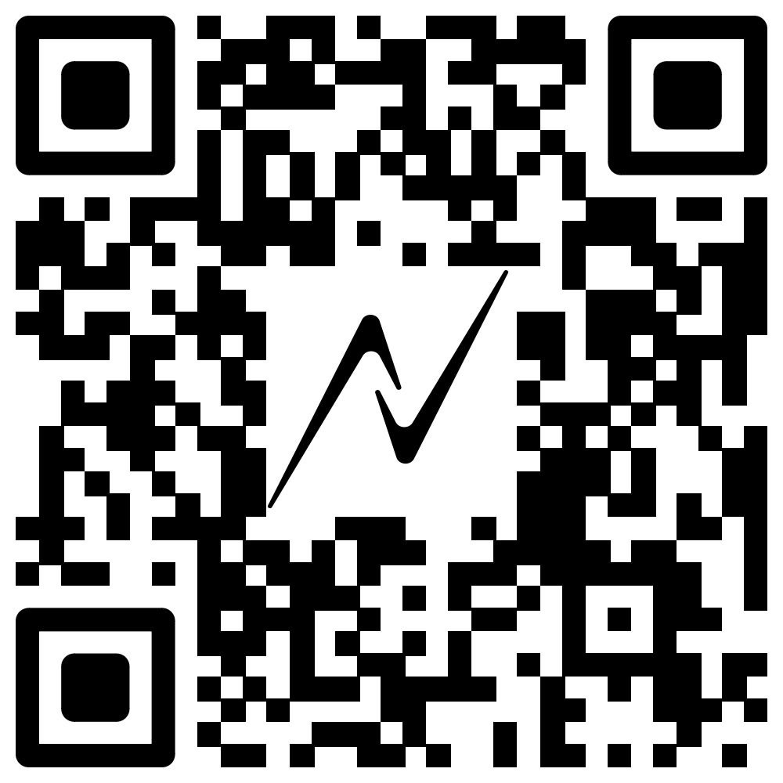
Pause
Gruppe 20
Husk å registrere oppmøte<3
https://nettskjema.no/a/in1000gruppetime

